Slide 1
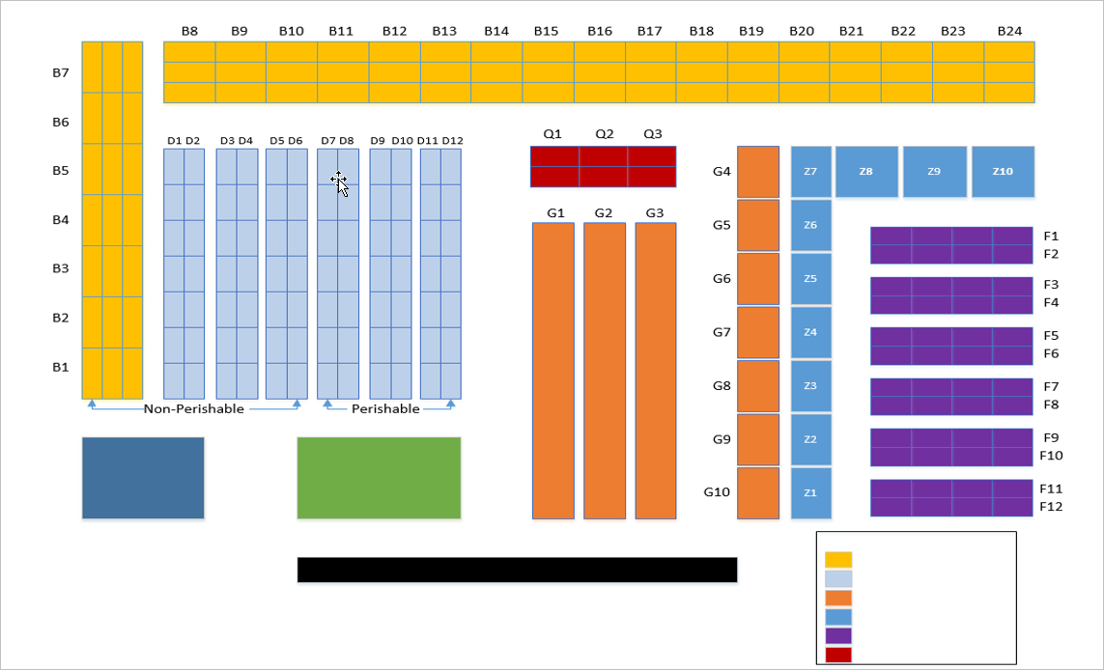
مثال على تخطيط المستودع
المكتب
وارد
وسيلة الإيضاح
أبواب الأرصفة
مواقع الكميات الكبيرة
انتقاء المواقع
مواقع التشغيل المرحلي
مواقع المجمدات
مواقع جديدة
مواقع العزل

Slide 2
العمليات الواردة
تحديث إيصال التعبئة
نظرة عامة على الوصول
تسليم المورد
إدخال النقل
دفتر يومية وصول الصنف
مطلوبة
تم الاستلام
مسجلة
مكتمل

Slide 3
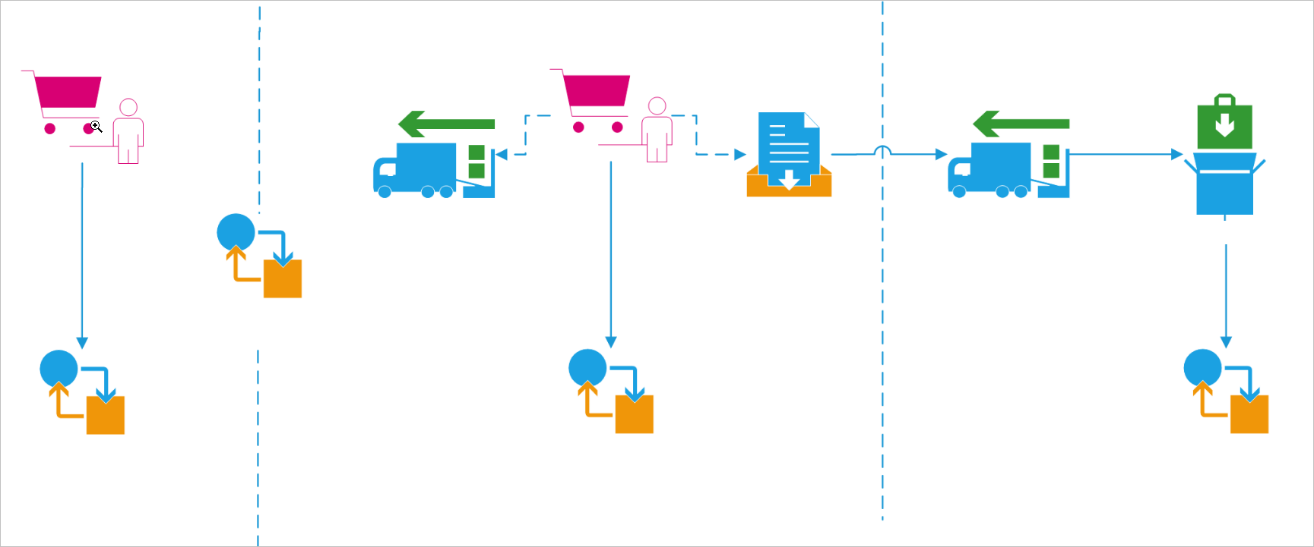
العمليات الصادرة
الأوامر الصادرة
أوامر المخرجات
الشحنة
قائمة الانتقاء
إرسال الشحنة
تحديث إيصال التعبئة
محجوز
تحت الطلب
تم الانتقاء
مخفض /
مُباع

